Slide 1
Código de Vestuario

Slide 2
Prenda superior
Utilizar los uniformes proporcionados en la dotación de la empresa de lunes a sábado para aquellos cargos en que sea requerido (por ejemplo, personal de servicios generales o al participar en eventos especiales de la marca).
En caso de no utilizarla, asistir con camiseta de cuello redondo, cuello en “v” o tipo polo, con manga. También, se puede llevar camisa manga larga o manga corta.
En la empresa se invita a tener un estilo casual al vestir, pero siempre muy organizados y aseados.

Slide 3
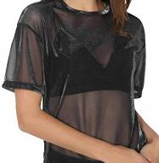
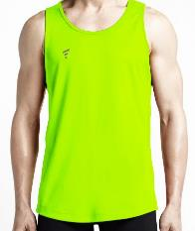

Slide 4
Prenda inferior
Se sugiere utilizar pantalón o jean de cualquier color.
También, pueden utilizar faldas con una altura adecuada.
Evitar los jeans con rotos muy grandes o en gran cantidad.
Evitar en todo momento laborar con leggings, sudadera, shorts, bermudas o minifaldas.

Slide 5
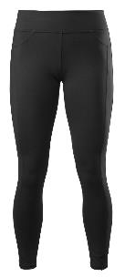
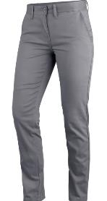
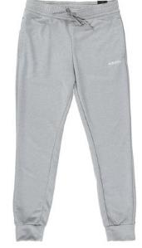
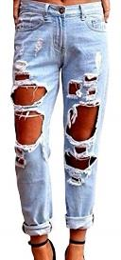
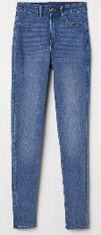
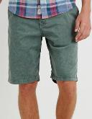
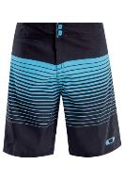

Slide 6
Calzado
Se sugiere en todo momento utilizar zapatos cerrados. En caso de utilizar algún zapato que exhiba los dedos, estos deben tener una adecuada pedicura.
Evitar: chanclas, sandalias, crocs con agujeros o parecidos.

Slide 7
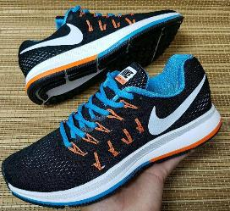
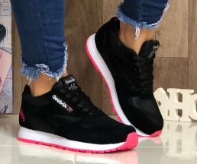
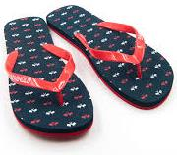
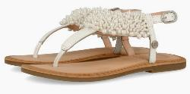
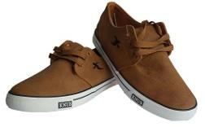

Slide 8
Cabello
Lavado y peinado.
Se sugieren trenzas, colas, suelto o peinados presentables.
No hay restricción en el corte o el color del mismo.

Slide 9
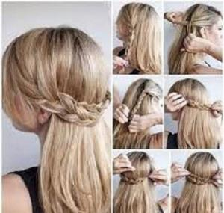
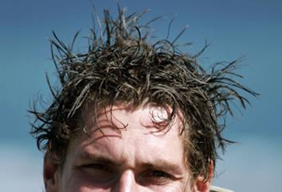

Slide 10
Otros
Recuerda que la ropa deportiva solo se usa cuando hacemos ejercicio o yoga; pero luego debes cambiarte inmediatamente.
Uñas limpias y arregladas
Utilizar desodorante con frecuencia y, si es necesario, varias veces al día. Se sugiere utilizar perfumes.
Los hombres deben mantener su barba organizada.
Moderar el uso de pulseras, anillos, collares, accesorios, etc.
Se recomienda una adecuada higiene personal.

Slide 11
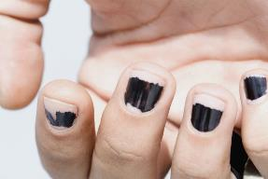
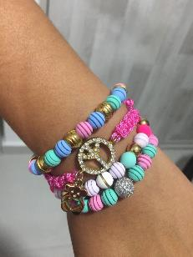

Slide 12
Consideraciones
Algunos de los colaboradores, de acuerdo con la naturaleza de sus labores, deberán de utilizar una dotación específica durante la ejecución de sus tareas; los cuales serán notificados a través de los conductos regulares con la debida antelación (por ejemplo, el uso de los implementos de protección personal, uniformes de servicios generales, entre otros).
Las modificaciones que se realicen sin autorización escrita o los daños ocasionados a la dotación, supondrán una falta al código de vestuario, que conlleva a un proceso disciplinario y a que el empleado deba asumir de forma inmediata el valor para la reposición del uniforme.

Slide 13
Consideraciones
Este manual puede requerir modificaciones, las cuales serán informadas al personal de acuerdo con los conductos regulares.
Este manual debe ser cumplido a partir del momento de su socialización.
Las modificaciones que deban realizarse a la dotación otorgada deberán de autorizarse por escrito desde Talento Humano. Garantizar el buen estado y cuidado de los implementos dados por la organización es responsabilidad del colaborador.

Slide 14
Ayúdanos a mantener los espacios organizados
Al terminar de usar un espacio, recuerda siempre organizarlo y dejarlo limpio para que otros compañeros puedan utilizarlo.
Es importante que tengas en cuenta que la responsabilidad es de todos. Por ejemplo, si vas a hacer clase de arte, una vez termine la clase, guarda los implementos y organiza el auditorio con inmediatez, pues otras personas pueden requerir del espacio en óptimas condiciones después de la clase.
Mantener los espacios organizados

Slide 15
¡Ahora te acompañaremos a todas partes!
Tu carnet de Sentire Taller está listo y nos alegra muchísimo poder entregarte el tuyo. Ten en cuenta que al recibirlo firmas una planilla en la cual te comprometes a:
Cuidar tu carnet para que este permanezca en buen estado. Evita cualquier tipo de modificación, recuerda que este es un documento de identificación.
En caso de daño, pérdida o robo, deberás hacer la reposición de tu carnet y los accesorios de este.
Si por algún motivo dejas de hacer parte de Sentire Taller, deberás entregar el carnet y los accesorios de este.
El carnet es de uso diario y obligatorio dentro de la sede central de la organización.
Carnet institucional

Slide 16
Comunicado anexo
Solo para aquellos cargos en que sea requerida la dotación:
Comunicado 17: Reglamento de la dotación.

